Slide 1
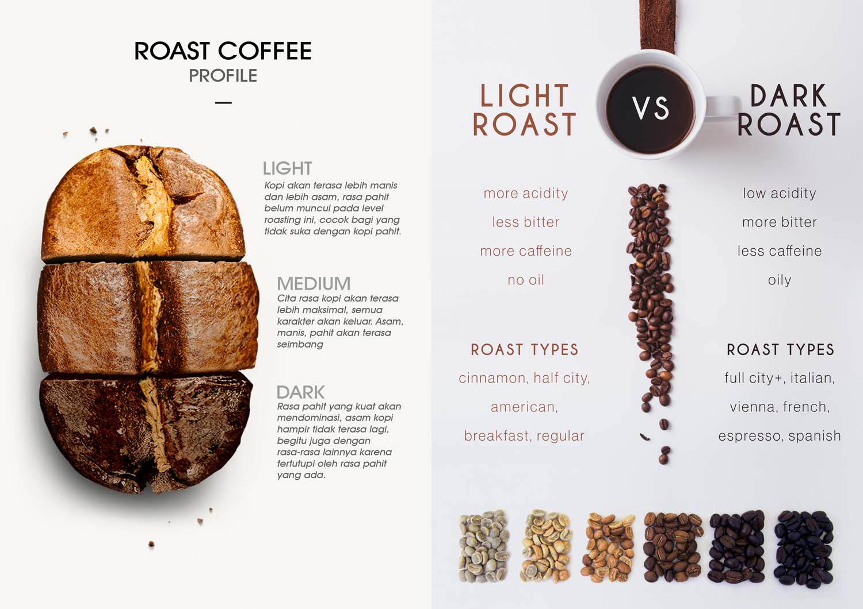
Pengampu:
Dina Mardhatilah STP., MSi

Slide 2
Penyangraian biji kopi
Secara alami biji kopi mengandung 250 senyawa prekursor aroma dan citarasa dalam kondisi tidak aktif. Melalui penyangraian pada suhu tinggi senyawa prekursor akan aktif dan memunculkan berbagai jenis senyawa-senyawa aroma dan citarasa kopi.

Slide 3
Peyangraian
Peyangraian adalah proses pemanasan biji kopi pada suhu tinggi selama periode waktu tertentu.
Selama peyangraian senyawa volatil pada kopi akan membentuk aroma, sedangkan senyawa organik yang tak menguap tetap tinggal didalam seduhan membentuk rasa asam, manis, pahit dan asin.
Selama peyangraian akan mengalami perubahan fisik dan kimiawi. Perubahan fisik meliputi warna, berat, volume sedangkan kimia meliputi: hilangnya air dan terjadi beberapa reaksi kimia seperti karamelisasi.

Slide 4
Tingkat peyangraian

Slide 5
Proses perubahan kimiawi selama masa peyangraian
(light roast) suhu 175⁰C
Setelah fase penguapan air selesai, panas akan terus diserap oleh biji kopi hingga suhu peyangraian mencapai 175 C. Senyawa yang sensitif pada suhu ini adalah karbohidrat sederhana jenis sukrosa yang memiliki titik leleh pada suhu 160 C. Sukrosa akan terdekomposisi menjadi senyawa asam dan gas CO2, maka kenampakan fisiknya biji kopi akan mengembang, dan munculnya retak2 halus pada permukaan biji kopi.

Slide 6
Seduhan kopi hasil peyangraian light roast mempunyai sensasi rasa asam didalam larutan, karena senyawa asam belum sempat menguap dikarenakan tidakadanya peningkatan suhu sangrai selanjutnya.
Apabila peyangraian dilanjutkan ke suhu 200 maka senyawa akan akan menguap dan senyawa gula mono dan disakarida mengambil peranan dominan dengan memberikan rasa manis pada seduhan, dan bila peyangraian dilanjutkan ke suhu lebih diatas 200 C, beberapa monosakarida akan bereaksi dengan asam amino bebesa menghasilkan senyawa baru pembentuk citarasa melalau mekanisme reaksi mailard dan juga sebagian monosakarida membentuk karamel.

Slide 7
lanjutan
Karamel merupakan pembentuk rasa manis dan menghasilkan warna gelap, reaksi ini terjadi pada suhu 207 C sensasi rasa manis makin menonjol dan senyawa asam khlorogenat yang merupakan penyumbang rasa pahit pada biji kopi akan berkurang. Dikarenakan asam khlorogenat terdekomposisi diatas suhu 200 C.
Seduhan kopi hasil peyangraian suhu 210 C (medium roasty) mempunyai citarasa kombinasi asam-manis dengan sensay body (kental) dan warna agak gelap.
Sensai body muncul akibat pada suhu 210 C mampu merusak dinding sel sehingga senyawa lemak (lipid) keluar, sehingga sensai body lebih tinggi dibandingkan sangrai ringan.

Slide 8
Tingkat peyangraian kopi yang paling banyak disukai konsumen berkisar pada suhu peyangraian 215⁰ C, pada suhu ini laju pembentukkan warna menjadi lebih gelap, laju reaksi kimia meningkat 2 kali lebih cepat pada setiap kenaikan 10⁰ C, yang menyebabkan varian rasa, aroma, dan citarasa semakin banyak.
Pada suhu peyangraian 225 senyawa selulosa mulai terdekomposisi, mengalami reaksi karbonisasi membentuk arang, biji kopi hasil peyangraian pada suhu ini memiliki warna hitam, dan berminyak atau biasa disebut gaya italia, dan citarasa sangrai juga akan menurun.

Slide 9
PEMBUBUKAN / Grinder
Tahapan hilir pengolahan kopi bubuk adalah pengecilan ukuran (Grinder). Pada proses ini terjadi perubahan sifat-sifat fisik dari kopi karena mendapatkan gaya-gaya mekanis seperti gaya tekan, gaya gesek, gaya tumbuk, dan gaya geser, sehingga bentuk dan ukurannya berubah.
Laju pelarutan senyawa pembentuk citarasa pada kopi sangat bergantung pada luas bidang kontak antara partikel kopi dengan air penyeduh.

Slide 10
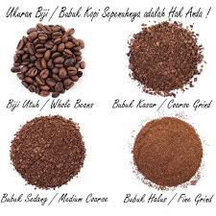
Grind size
Semakin halus bubuk kopi, maka akan semakin banyak partikel-partikel yang akan kontak dengan pelarutnya, banyaknya intensitas air yang mengalir di sela-sela partikel kopi yang kecil akan menghasilkan rasa kopi yang lebih kuat.
Semakin halus bubuk kopi maka semakin cepat waktu seduhannya berkisar 25-30 detik, sedangkan untuk kopi bubuk kasar sekitar 4 menit

Slide 11
Peyangraian medium yang paling disukai konsumen
Hasil penelitian menunjukan bahwa sampel dengan suhu penyeduhan 85 derajat Celsius, 92 derajat Celcius, dan 99 derajat Celcius adalah sampel yang dapat diterima konsumen (Donnet, 2006)

